Slide 1
Psikolog Ebru ERGÜN

Slide 2
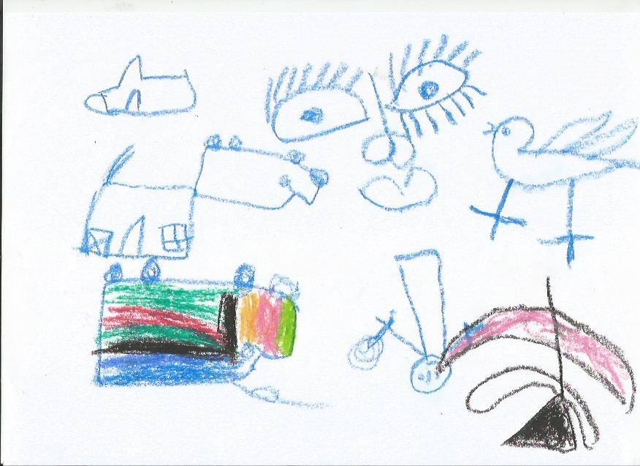
Tarlabaşı Toplum Merkezi’nin yürütücülüğünü yaptığı ve Yard. Doç Dr. Zeynep Çatay’ın araştırma ayağını yürüttüğü proje bağlamında, Klinik Psikolog Çimen Güldöker ve Merve Özgüle yüksek lisans tez çalışmalarını gerçekleştirmişlerdir.

Slide 3
Tarlabaşı, İstanbul’un Beyoğlu ilçesinde yer alan ve çok merkezi bir konuma sahip olmakla birlikte iç ve dış göçle gelmiş insanlardan oluşan, kozmopolit ve düşük sosyo-ekonomik yapıda olan bir semttir.
Etnik azınlıkların, seks işçisi, LGBTİ+ gibi dışlanmış grupların yaşadığı semtin sakinleri, kentsel dönüşüm bölgesi olmasının ardından temizlik, güvenlik gibi kamu hizmetlerinin daha az sağlandığını ifade etmektedirler.

Slide 4
DİKKAT EDİLMESİ GEREKEN BİR NOKTA
Tarlabaşı’nın bu özelliklerinin, bu araştırmanın sonuçlarının
diğer sosyo-ekonomik gruplar için geçerli olmayacağı yanılgısına düşürme ihtimali

Slide 5
UNICEF (2010) tarafından yapılan araştırma, Türk halkının çocuğa karşı şiddetin kabul edilmez olduğunu içselleştirmekte zorlandığını göstermiştir. Raporda çocuğa karşı şiddetin görmezden gelinmesi ve rapor edilmemesinin ana sebeplerinden birinin şiddetin belli türlerinin sosyal ve hukuksal düzlemde halen kabul edilebilir olarak algılanması olduğu not edilmiştir.

Slide 6
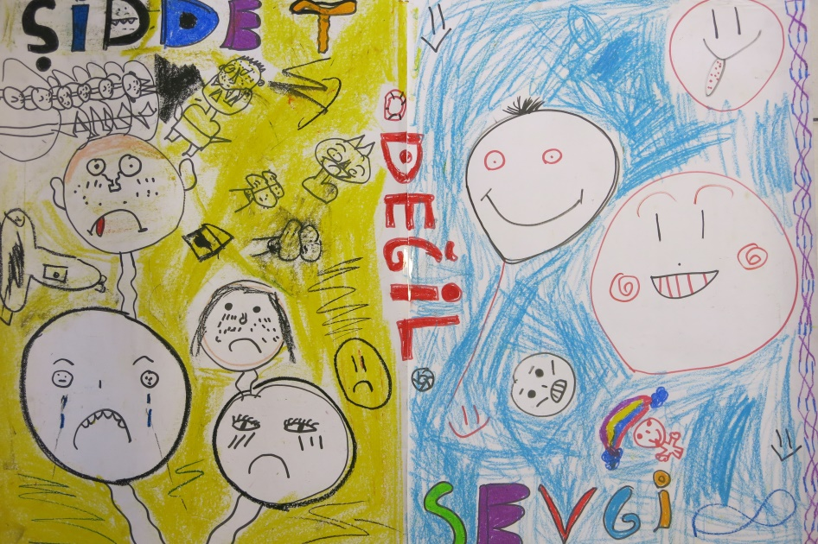
Türkiye’de yapılan araştırma verilerine göre ise Türkiye’de yaşayan 7-18 yaş arasındaki çocukların %51’i psikolojik şiddete, %45’i fiziksel şiddete, %25’i ihmale, %3’ü de cinsel istismara uğramıştır (UNICEF, 2010).
Türkiye’nin 26 ilinde yürütülen bir araştırmada katılımcıların %74’ü, 0-8 yaş arasındaki çocuklarının şiddetin en az bir türüne maruz kaldığını bildirmiştir (Bernard van Leer Vakfı, 2013).

Slide 7
Projenİn amaçlarI
Şiddet algısını doğrudan çocukların perspektifinden araştırmak ve onların algısını yetişkinler için görünür kılmak
Çocukları şiddet içeren etkileşimlere karşı güçlendirmek
Toplumda bu konuda duyarlılık yaratmak

Slide 8
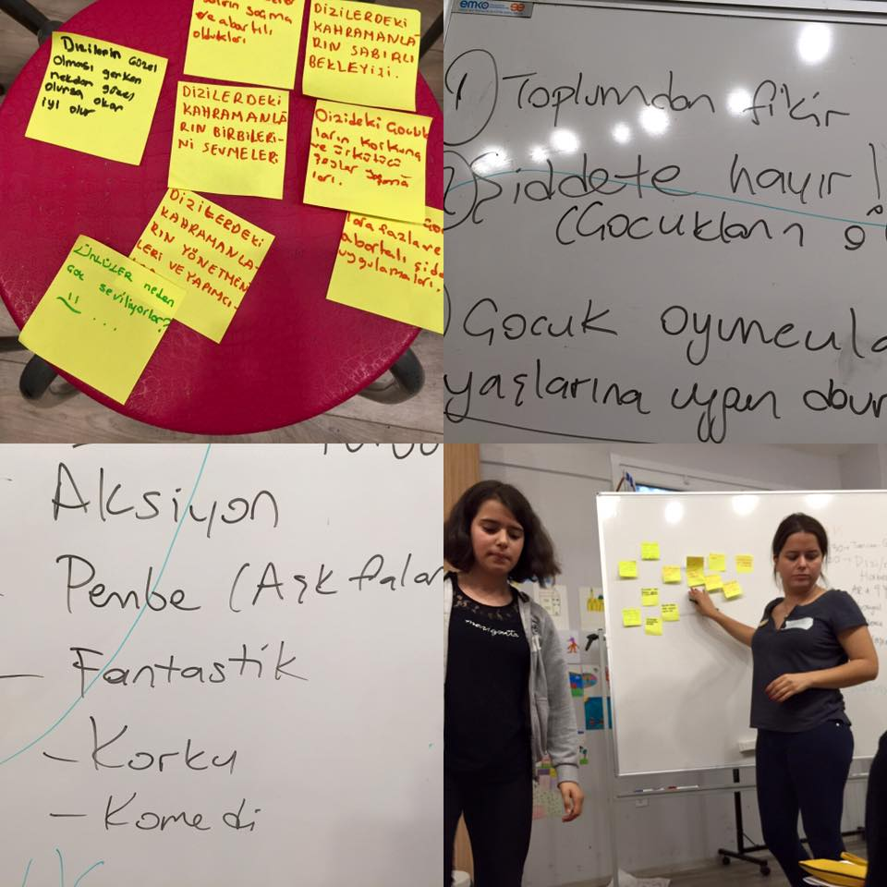
Proje dahilinde atölyelerin yanı sıra
2. Çocuklararası Çocuk Hakları Forumu gerçekleştirilmiş; forumun konusu, çocuklar tarafından "medya ve çocuk hakları" olarak belirlenmiş ve diziler, haberler, reklamlar, sosyal medya ve eğlence programları alt başlıkları ile ilgili olarak odak grup çalışmaları yapılmıştır.

Slide 9
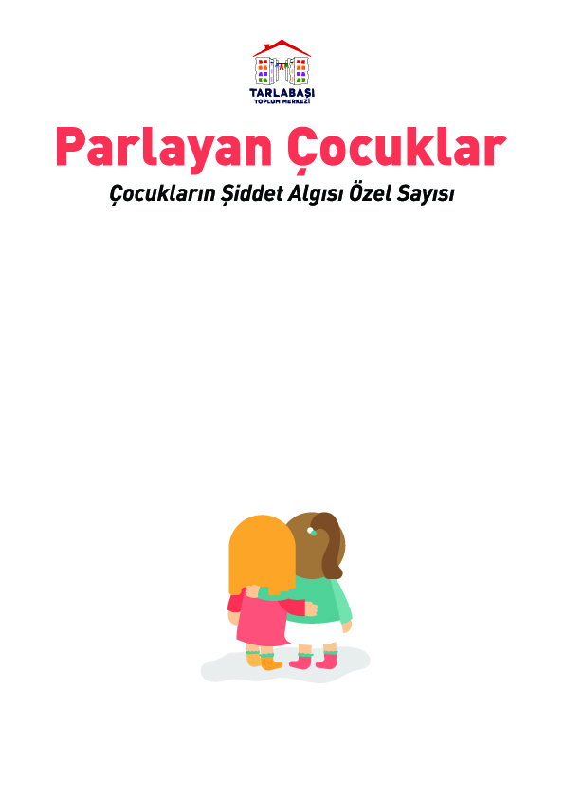
Parlayan Çocuklar Çocuk Kulübü, akran zorbalığı, eğitim sistemi ve sokak konularının ele alındığı bir dergi çıkarmıştır.

Slide 10
Atölye çalışmalarının çıktıları ve araştırma sonuçları çeşitli sosyal medya araçları aracılığıyla kamuoyuyla paylaşılmıştır. Ayrıca yetişkinlerin çocukluk şiddet yaşantılarını paylaşabileceği bir twitter kampanyası düzenlenecektir.

Slide 11
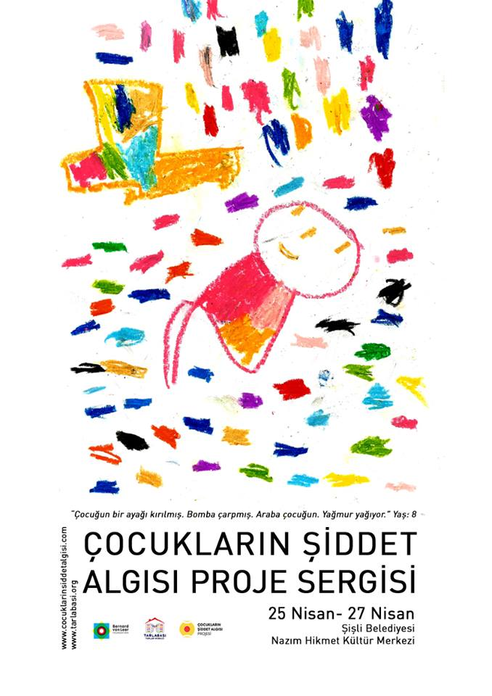
Atölye çıktılarının yer alacağı bir dizi sergi gerçekleştirilmiştir. Önümüzdeki dönemde sergiler devam edecektir.

Slide 12
Atölyelerİn İçerİğİ
Türkiyeli ve Suriyeli Dom (Çingenelerin bir kolu) toplam 87 çocukla odak grup ve atölye çalışmaları gerçekleştirilmiştir.
Türkiyeli çocuklarla toplam dört oturum gerçekleştirilmiştir.
Birinci oturum: Ailelerle bilgilendirme ve anket çalışması
İkinci oturum: Çocuklarla anket ve odak grup çalışması
Üçüncü oturum: Sanatsal üretim
Dördüncü oturum: Afiş ve slogan çalışması

Slide 13
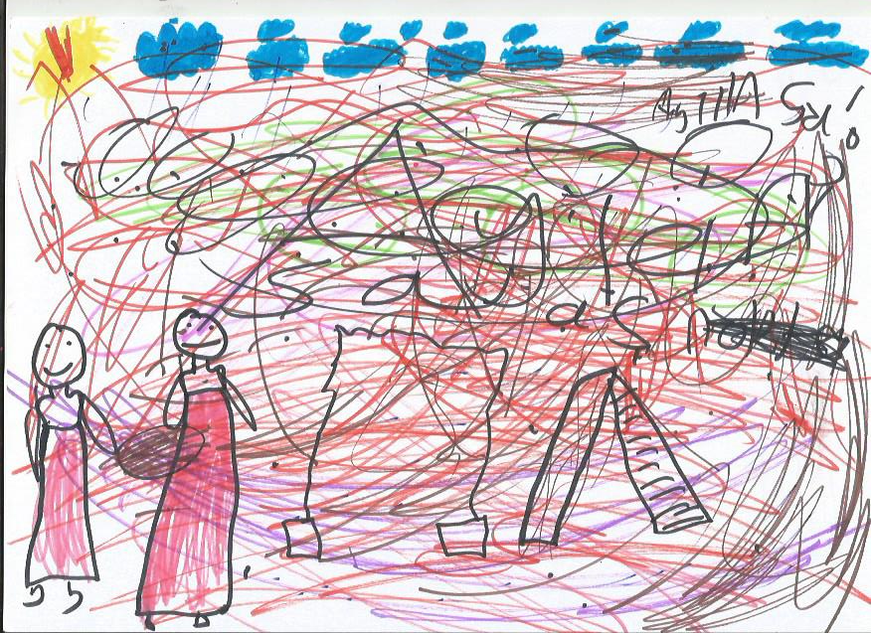
«Ben parkta top oynuyorum. Sonra savaş oldu. En son savaşta bütün dünyayı karaladılar. Sonra ben ve arkadaşım öldük.»

Slide 14
Birinci oturumda
Aileleri bilgilendirme ve çocukların katılımı için izin alma
Demografik Anket’i ve çocukların farklı ortamlardaki yaşantılarıyla ilgili Yaşantı Anketi’ni doldurma
Aynı anketi bir sonraki oturumda çocukların da doldurması istenmiştir.
Bu şekilde çocukların ve ailelerinin algılarına göre çocukların farklı ortamlardaki olumsuz yaşantı sıklığına dair genel bilgi edinilmesi amaçlanmıştır.

Slide 15
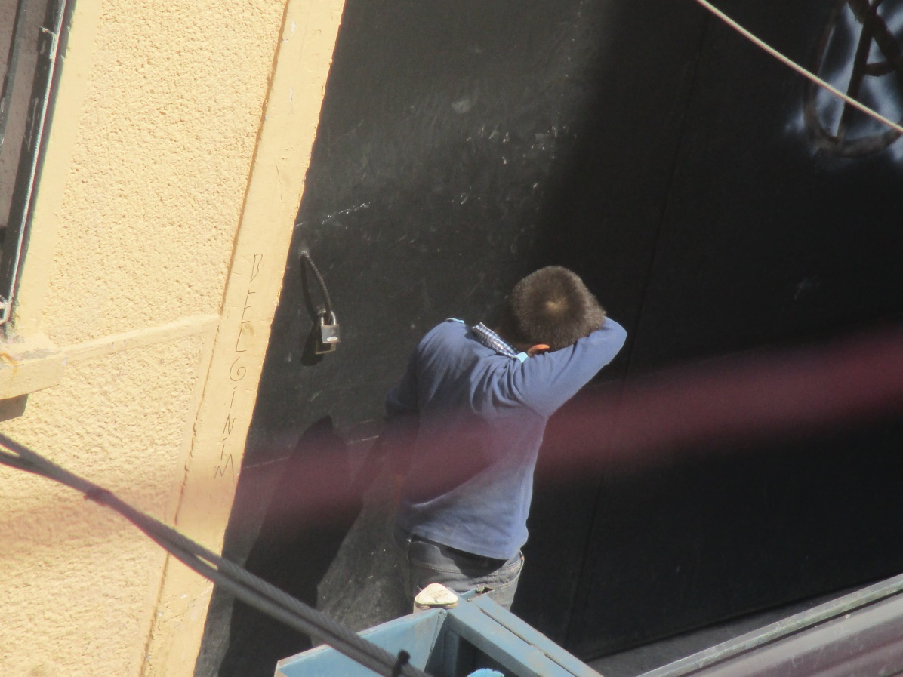
«Ben çocukların çalışmasını istemiyorum. Anne baba neden çalışmıyor? Yoksulluk olabilir ama çocuklar okuma yazma öğreneceğine çalışıyorlar.»

Slide 16
İkinci oturumda
Anket doldurma
Isınma etkinliği
Olumlu ve olumsuz günlük deneyimler,
İyi ve kötü hissettikleri yaşantılar,
Bu deneyimlerin onlarda uyandırdığı duygu ve düşünceler,
Bu etkileşimlerden hangilerinin şiddet olarak tanımlanabileceği,
Bu davranışların ne gibi etkileri olabileceği,
Bu davranışların kabul edilebilir olup olmadığı konuşulmuştur.
Kapanış etkinliği

Slide 17
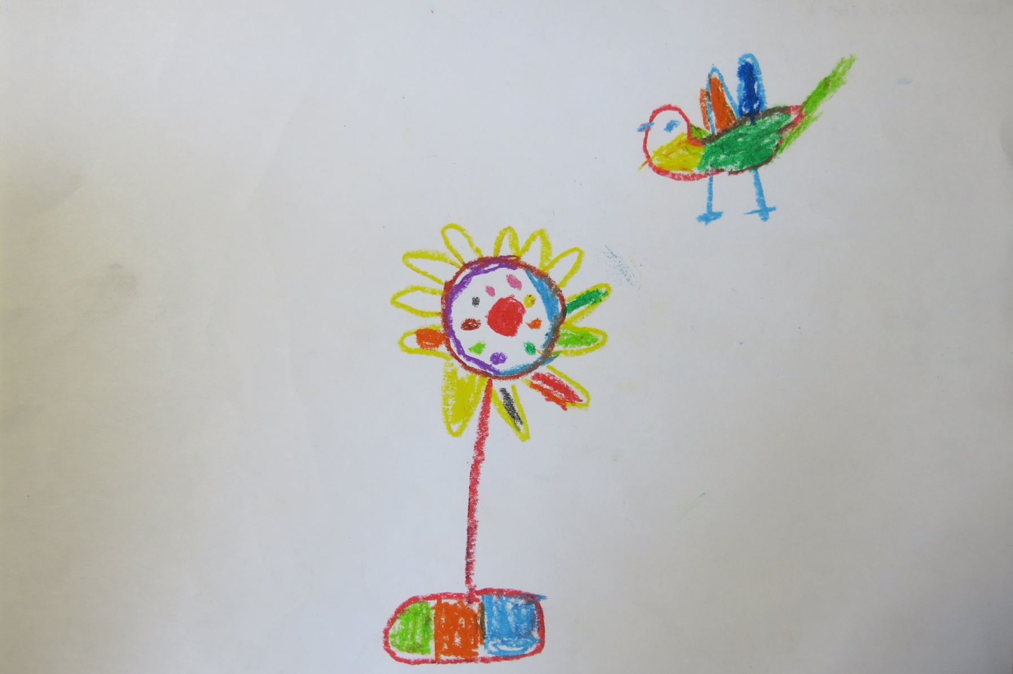
«Kuş çiçeğin içine girip uyuyor.»

Slide 18
Üçüncü oturumda
Isınma etkinliği
İkinci oturumda paylaşılan başlıklar ve örnekler ekseninde çocukların bir sanatsal üretim
7-9 yaş arası çocuklarla resim yapma,
10-12 yaş arası çocuklarla hikaye yazma,
13-15 yaş arası çocuklarla fotoğraf çekme
Resimler / fotoğraflar / hikayelerin grupla paylaşılması
Kapanış etkinliği

Slide 19
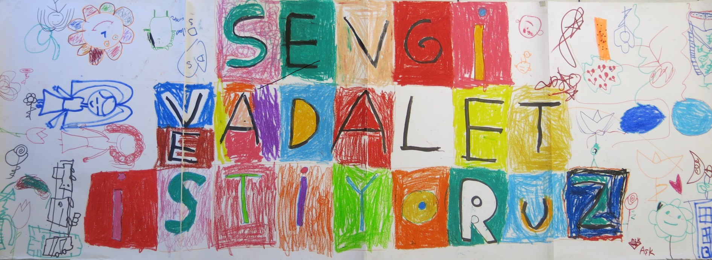
Dördüncü oturumda
Güçlenme amaçlı olarak şiddete karşı slogan üretimi, afiş hazırlanması

Slide 20
Çocukların çalışmalar sırasında
Ailelerinden ve öğretmenlerinden gördükleri şiddetten çok, sokakta ve akranlarından gördükleri şiddetten bahsettikleri,
Olumlu deneyimlerden, olumsuzlara göre çok daha az bahsettikleri ve onları da ayrıntılandıramadıkları,
Ebeveynlerin hem sevip hem dövebileceğini, bunun kabul edilebilir, hatta bazen hak edilmiş olduğunu düşündükleri,
Oğlanların kızlara göre, kendilerini ifade etmekte daha çok zorlandıkları görülmüştür.

Slide 21
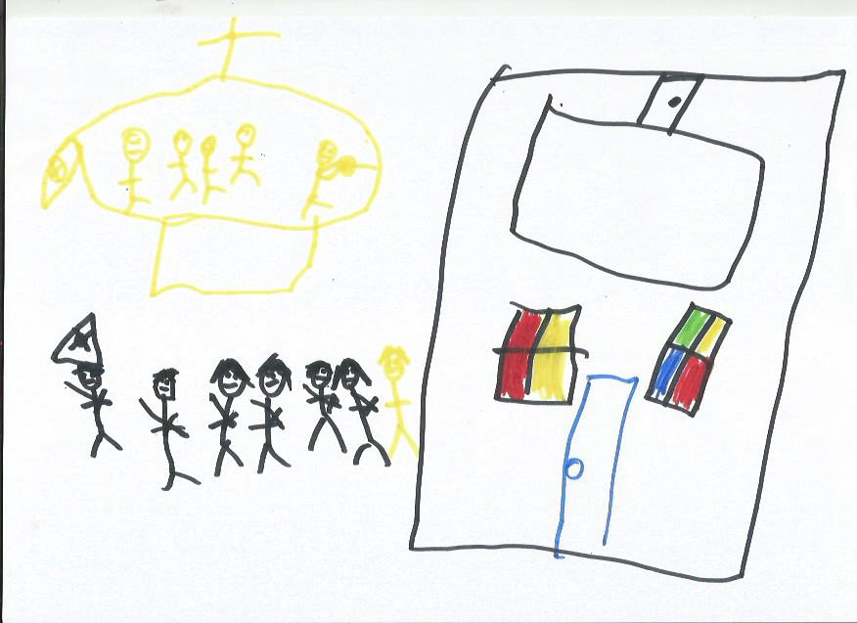
«Hayalim bizim mahalleye gelip bütün arkadaşlarla birlikte olup diğer çocuklarla savaş yapmak. Silahlar atıyorduk, uçaklarla da diğer arkadaşlarım bomba atıyorlar. Orası da bizim ev. Birisinin kolu yaralanmış, eve gidiyormuş. Şu an evde iki kişi var, kolunu iyileştiriyorlar. (Niye savaşmak istiyorsun?) Hayalimde hiç böyle bir şey görmedim, gerçekte de olmadı. (Hoşuna giden şey ne senin burada?) Arkadaşlarımla birlikte olmak.»

Slide 22
Türkiyelilerden farklı olarak, Suriyeli Dom çocuklar ve aileleri anket doldurmamıştır.
Dom çocuklar, 6-10 ve 11-15 olarak iki yaş grubuna ayrılmış ve sanatsal ifade yöntemi olarak sadece resim kullanılmıştır.

Slide 23
Suriyeli Dom çocuklar, araştırmanın analiz kısmına dahil edilmemişlerdir. Bunun nedenleri;
Dom çocukların yaşam koşullarının ve yakın geçmiş yaşantılarının Türkiyeli çocuklardan çok farklı olması;
Hedef grubun homojenliğini sağlamak açısından iki grubun aynı çalışmada ele alınmasının uygun olmaması;
Grubun güven konusunda çok hassas olması sebebiyle çocuklar ve ebeveynlerle anket doldurmanın TTM ile aralarında oluşmuş güven ilişkisini yıpratma ihtimali;
Dom çocukların, atölye çalışmalarında kayıt alınmasına izin vermemeleridir.

Slide 24
Bununla birlikte Domların gündelik yaşantılarında akranları, esnaf ve komşuları, öğretmenleri ve polis, zabıta gibi kolluk kuvvetleri tarafından yoğun olarak şiddete maruz bırakıldıkları ve ayrımcılığa uğradıklarını ifade etmişlerdir.
Ayrıca resimlerinde savaşın etkileri açık bir şekilde görülmektedir.
Domlar şiddet ve ayrımcılığa şiddetle karşılık verdiklerini, bununla birlikte Türkiyeliler tarafından kabul görmek istediklerini açık bir şekilde dile getirmişlerdir.

Slide 26
Projenin dizaynında dikkat edilen noktalar
Gizlilik ilkesi
«Şiddet» gibi uyarıcı / tetikleyici kavramlara doğrudan değinilmemesi
Isınma ve kapanış etkinlikleri
Güçlendirme ve dengeleme amacıyla, olumsuz yaşantıların ardından olumlulara değinilmesi
Atölyelerin tanıdıkları, güvendikleri birisi tarafından yürütülmesi
Gerektiğinde psikolojik destek

Slide 27
Bu proje, çocukların masum, zayıf ve korunmaya muhtaç birer "küçük" insan değil; yetişkinlerin dünyasını çok farklı gözlerle gören, bu dünyada hayatta kalan, güçlü ve inancını kaybetmemiş insanlar olduğu bilgisini belleğimizin derinliklerinden çıkardı.
Projeyi, bu bilgiyi hayatımız boyunca canlı tutma sözüyle sonlandırıyoruz. Başarılı olmak dileğiyle…

Slide 28
www.cocuklarinsiddetalgisi.com
www.tarlabasi.org

Slide 29
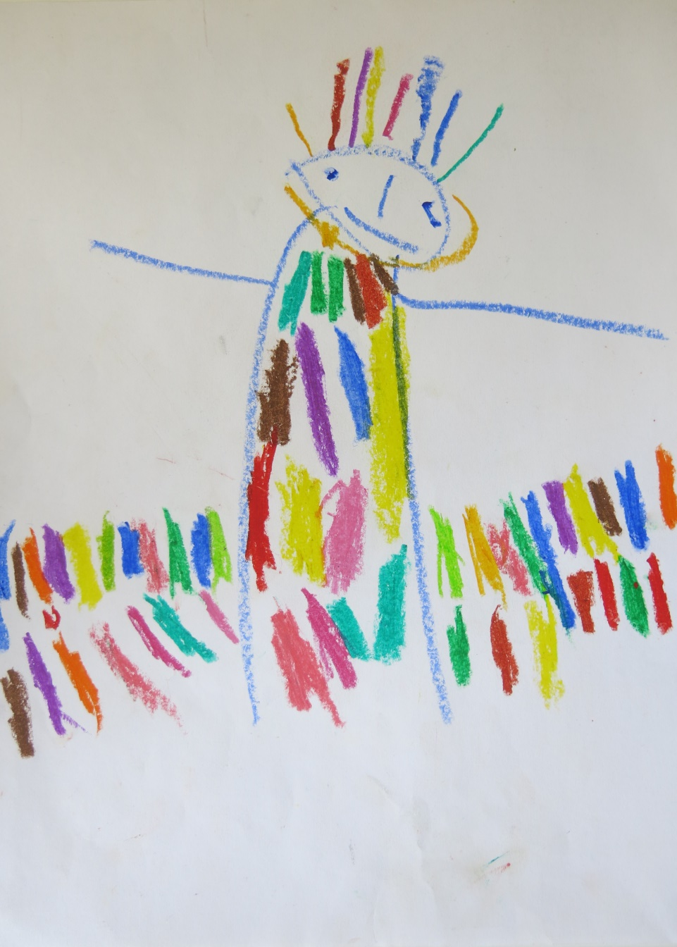
Teşekkürler.
«Mutlu bebek»

